Slide 1

GEOLOGI
AIR TANAH
Penulis: Dasapta Erwin Irawan dan Deny Juanda Puradimaja
Lisensi bebas pakai (CC-BY)

Slide 2
Minggu ke-4
Struktur Geologi dalam Hidrogeologi
(Geological structure in hydrogeology)‏
Reference:
Geological structures materials
Weight & Sonderegger, 2007, Manual of Applied Field Hydrogeology, McGraw-Hill online books
Mandel & Shiftan, 1981, Groundwater Resources: Investigation and Development, Academic Press

Slide 3
Struktur Geologi
Struktur primer: struktur yang terbentuk pada saat batuan terbentuk:
  struktur perlapisan
  kekar pendinginan: kekar kolom
  foliasi (khusus pada metamorf)
Struktur sekunder: struktur yang terbentuk setelah batuan terbentuk, karena proses tektonik:
  Lipatan
  Sesar
  Kekar

Slide 4
Beberapa studi kasus
Rekonstruksi aliran sungai bawah tanah Kali Bribin, Gunung Kidul (Puradimaja, D.J., Santoso, D., Lubis, R.F., 1993)
Pemetaan hidrogeologi gunungapi G. Ciremai, Kab. Kuningan (Puradimaja, D.J., Irawan, D.E, 2001)
Pemetaan hidrogeologi kawasan Padalarang (Puradimaja, D.J., tim asisten, 2003)
Relasi airtanah dan air Danau Aneuk Laot, Sabang (Puradimaja, D.J., Budidarma, D., 2004)
Analisis aliran airtanah multifase di Kawasan G. Kromong, Palimanan Puradimaja, D.J., Silaen, H., 2003)
Rekonstruksi aliran sungai bawah tanah di kawasan Buniayu, Kab. Sukabumi (Puradimaja, D.J., Priyono, I., 2005)

Slide 5
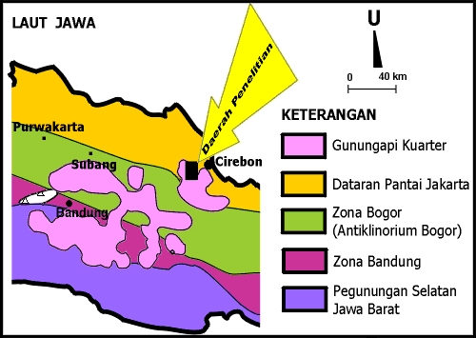
GEOLOGI REGIONAL
Berada pada Zona Bogor dan Zona Gunungapi Kuarter (van Bemmelen, 1959).
Ciri: batuan sedimen Tersier yang telah terlipat dan tersesarkan, serta batuan hasil gunungapi Kuarter.
Zona Fisiografi (van Bemmelen, 1959)

Slide 6
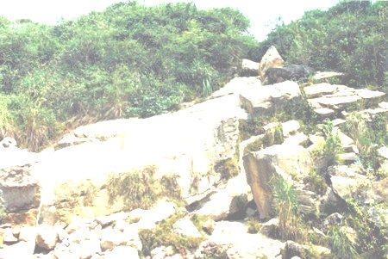
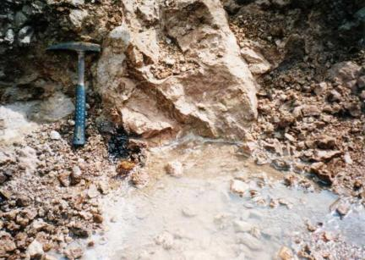
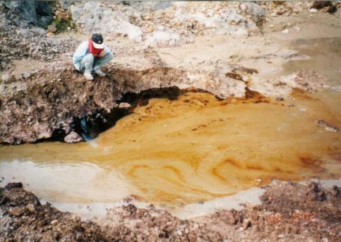
Mataair Panas dan Rembesan Minyak
akifer batugamping
Air panas dan minyak di sekitar mataair panas
aliran air panas
Mataair panas dengan rembesan minyak
aliran air panas

Slide 7
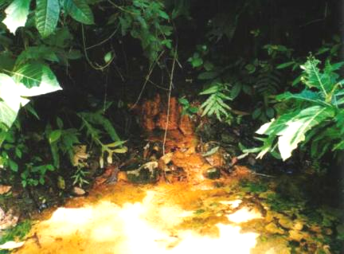
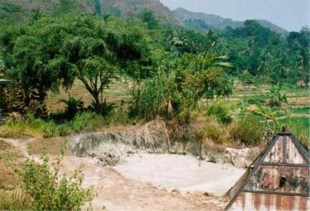
Mataair Panas dan Semburan Gas
Kolam lumpur sebagai lokasi semburan gas
akifer batuan beku andesit
aliran air panas
lokasi keluaran gas
Mataair panas Kedondong dengan endapan besi oksida

Slide 8
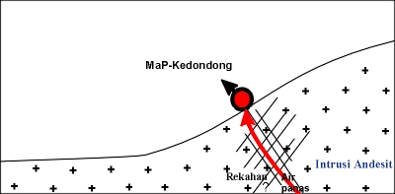
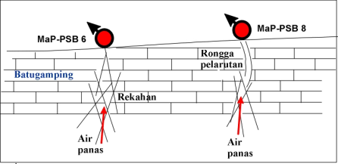
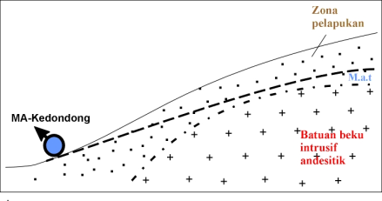
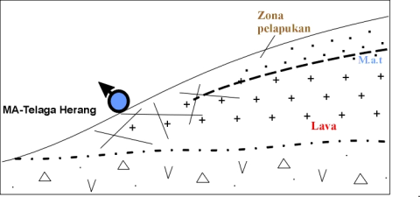
TIPE MATAAIR
Mataair rekahan
pada akifer batuan intrusif
Mataair rekahan
pada akifer batugamping
Mataair depresi
pd akifer intrusi andesit
Mataair rekahan
pada akifer lava

Slide 9
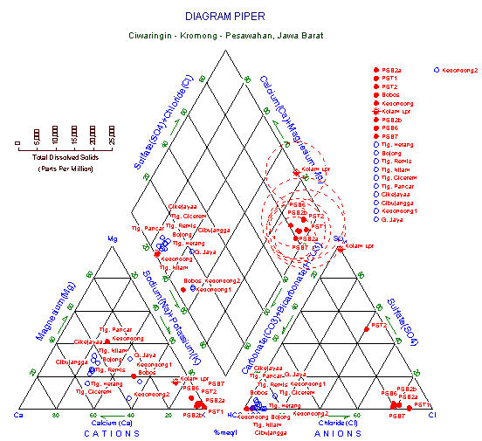
DIAGRAM PIPER
FASIES AIRTANAH
Natrium kalium bikarbonat → air dingin pada akifer batuan intrusif
Kalsium bikarbonat → air dingin pada akifer batuan volkanik
Natrium kalium klorida → air panas pada dari akifer batuan sedimen
Natrium dan magnesium bikarbonat → air panas pada akifer batuan intrusif

Slide 10
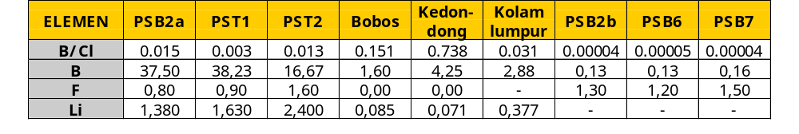
ELEMEN MINOR
(I) Ap-4 dan Ap-5 dengan nilai B/Cl>0,1 → daerah volkanik;
(II) Ap-1, Ap-2, Ap-3, dan Ap-6 dengan nilai B/Cl<0,1→ air formasi (brine);
(III) Ap-7, Ap-8, dan Ap-9 dengan nilai B/Cl<0,001 → air permukaan.

Slide 11
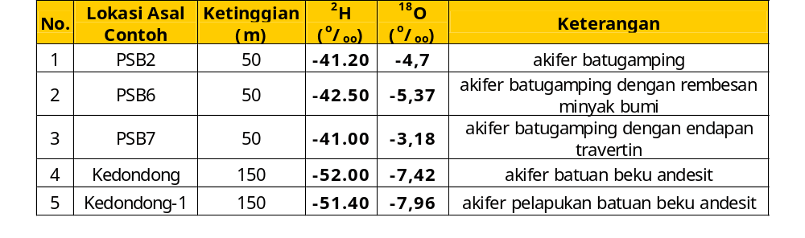
ISOTOP STABIL
Telah dianalisis sebanyak 5 buah contoh air:
3 mataair hipertermal pada akifer batugamping,
1 mataair hipertermal dari akifer intrusi andesit,
1 mataair normal dari akifer intrusi andesit.

Slide 12
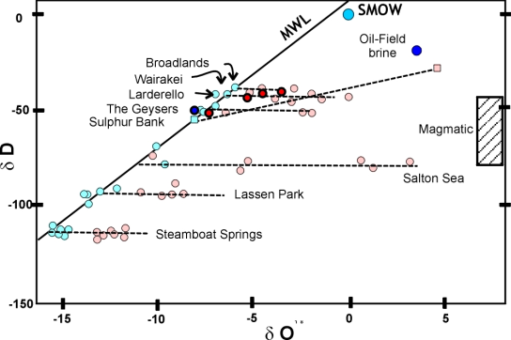
ISOTOP STABIL
Air hipertermal pada akifer intrusi andesit menunjukkan pengayaan isotop stabil oksigen-18, sedangkan deuterium tetap.
Air hipertermal dari 3 mataair panas dari akifer batugamping menunjukkan perbedaan jumlah isotop oksigen-18, sedangkan deuterium tetap.
mataair hipertermal PSB
mataair normal Kedondong
mataair hipertermal Kedondong
air mataair normal
air mataair hipertermal

Slide 13
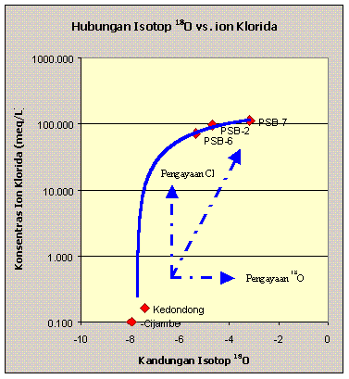
ISOTOP STABIL
Pengayaan iostop oksigen disebabkan reaksi antara air dengan batuan yang dilaluinya.
Reaksi ditandai oleh pengayaan ion klorida.
Pengayaan oksigen pada air panas Kedondong tidak sebanyak pada air panas G. Picung.

Slide 14
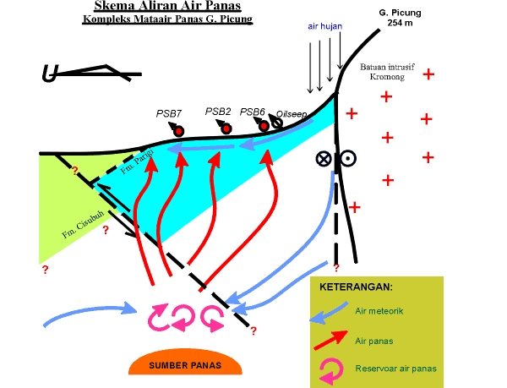
Sketsa Sistem Pengaliran Airpanas
Mataair Panas G. Picung

Slide 15
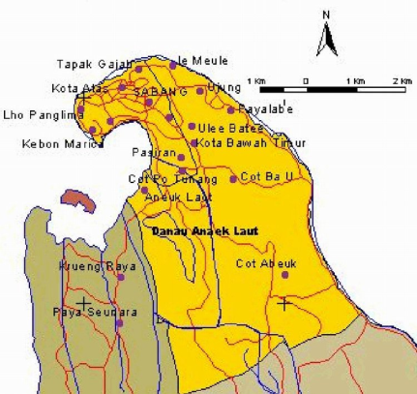
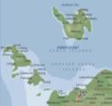
OBJEK PENELITIAN
Kompleks Mataair Zwembaat
Daerah
Penelitian
P. Weh
NAD

Slide 16
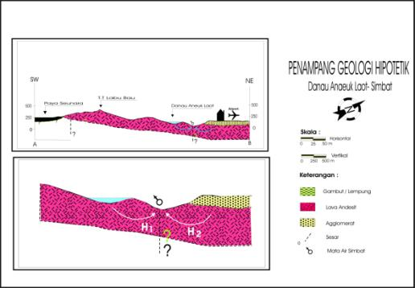
Hipotesis
Sumber air kompleks mataair Zwembaat berasal dari Danau Aneuk Laot
Sumber air kompleks mataair Zwembaat berasal dari daerah pemukiman
Sumber air kompleks mataair Zwembaat berasal dari kombinasi danau Aneuk Laot dan daerah pemukiman.

Slide 17
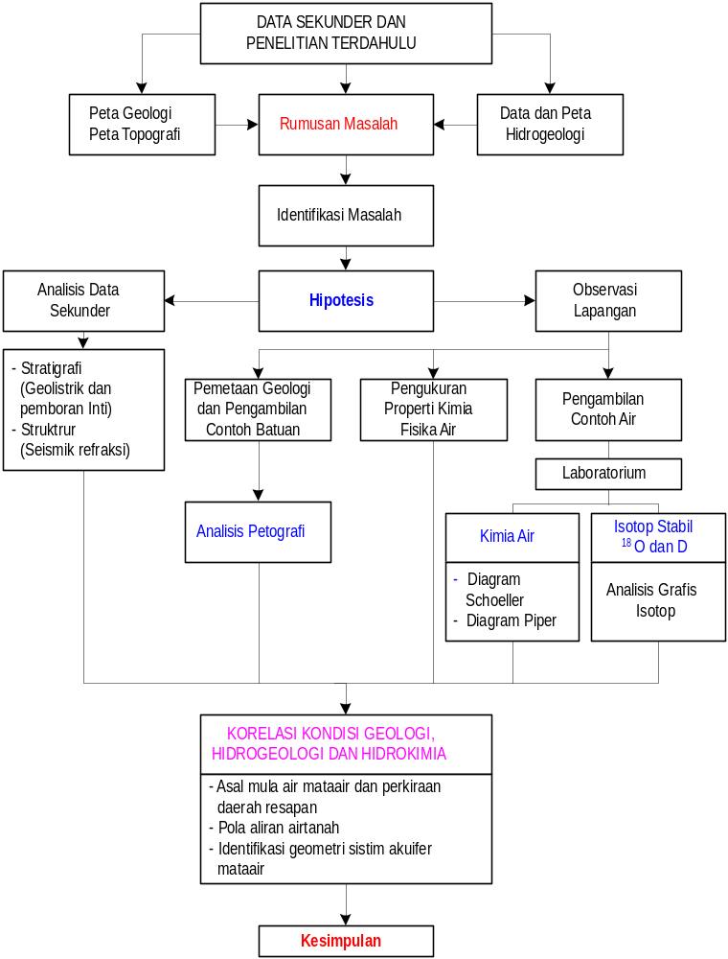
Alur Kerja Penelitian

Slide 18
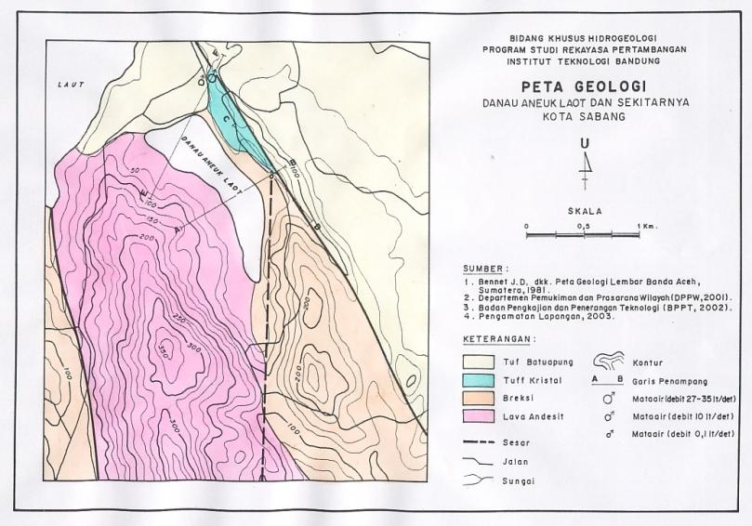
Peta Geologi

Slide 19
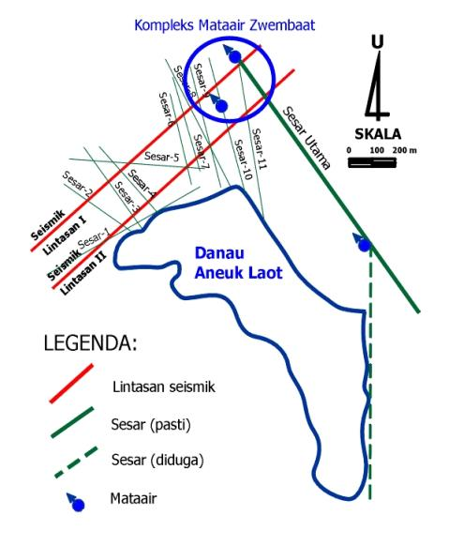
Skema Jalur Sesar
Sumber DPPW, 2001

Slide 20
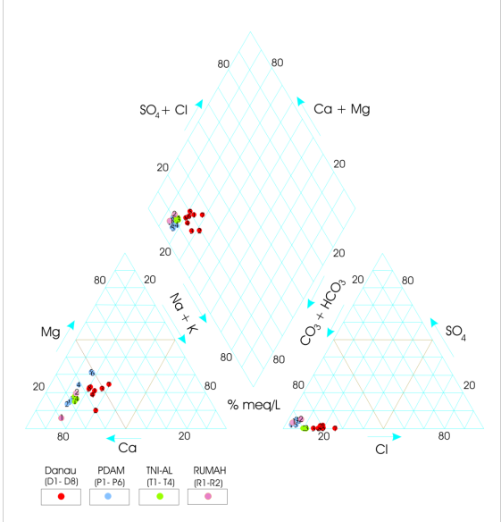
Distribusi Kandungan Ion-Ion Terlarut Utama
Air Mataair dan Air Danau pada Diagram Piper

Slide 21
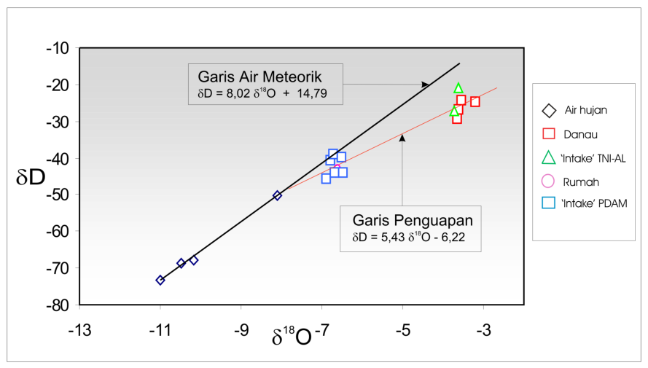
Grafik Hubungan δD dan δ¹⁸O
Air Mataair, Air Danau, dan Air Hujan

Slide 22
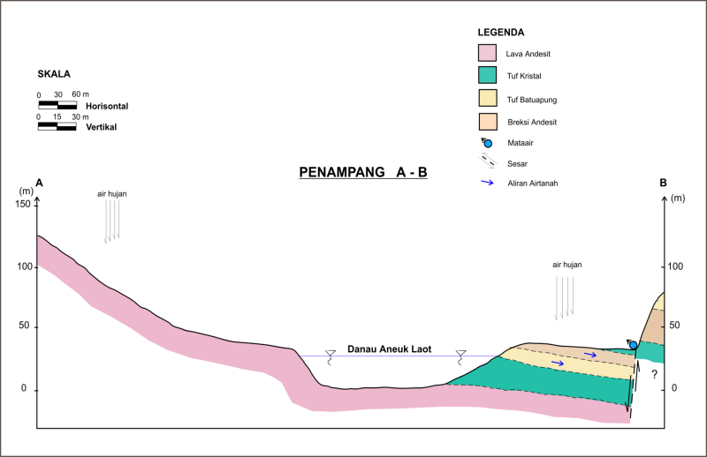
Penampang A – B
Penampang Geologi Danau Aneuk Laot – Mataair di Rumah Penduduk

Slide 23
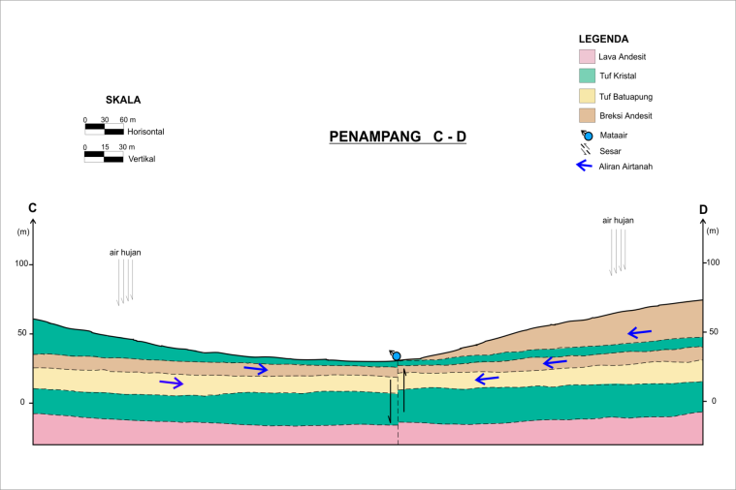
Penampang C – D
Penampang Geologi Mataair di Rumah Penduduk

Slide 24
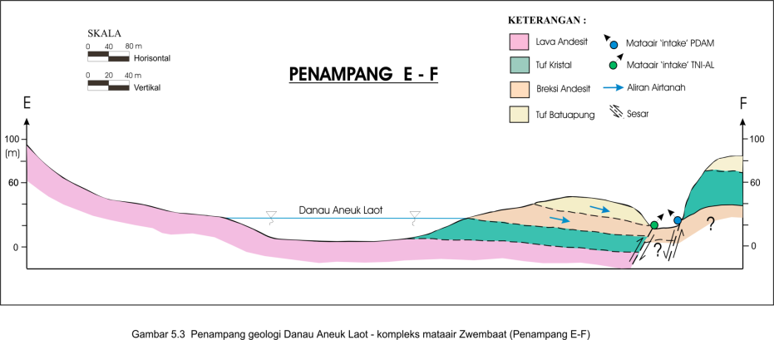
Penampang E – F

